Slide 1






Литературная викторина
Зеленова Татьяна Юрьевна, учитель русского языка и литературы, МБОУ «СОШ № 7»
г. Усть-Илимск, Иркутская область
«Страсти по Драгунскому»

Slide 2
Сколько историй в “Денискиных рассказах”?
35
45
55

Slide 3
45

Slide 4
Одного из персонажей "Денискиных рассказов" зовут Борис Сергеевич. Так зовут...
папу Дениски
учителя физкультуры
учителя музыки
соседа Дениски

Slide 5
Так звали
учителя
музыки

Slide 6

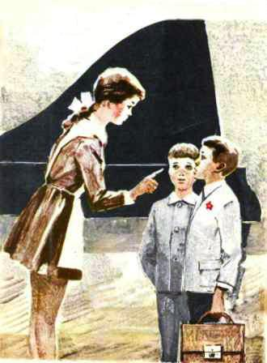
«…И когда музыка дошла до места, он снова вымахнул левую руку и, как пластинка, которую заело, завёл в третий раз:
Папа у Васи силён в математике, Учится папа за Васю весь год.
Мне ужасно захотелось стукнуть его по затылку чем-нибудь тяжёлым, но я заорал со страшной злостью:
Где это видано, где это слыхано,— Папа решает, а Вася сдаёт?!»
Название рассказа?
Notes:
Ответ: «Где это видано, где это слыхано?»

Slide 7
«Где это видано, где это слыхано»

Slide 8
На ком мама предложила Дениске отрабатывать силу удара?

Slide 9
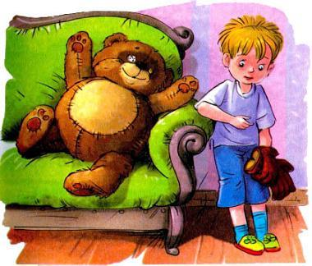
На мишке – игрушке. // «Друг детства».

Slide 10
Как двумя словами назвать то, что любит Мишка?

Slide 11
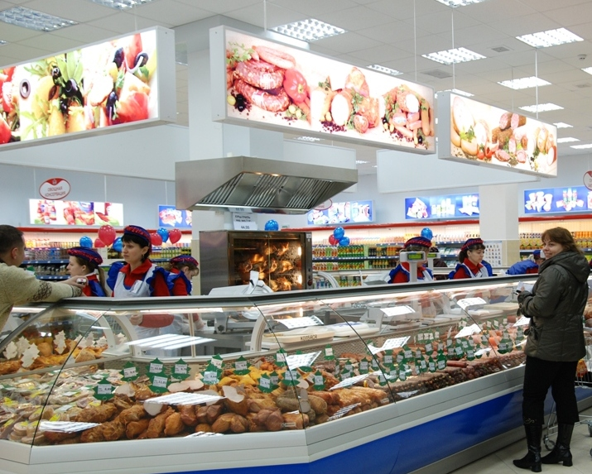
Продуктовый магазин

Slide 12
Из передачи «Смак»: рецепт: соль, сахар, кипяток, хрен.
А что в результате?

Slide 13
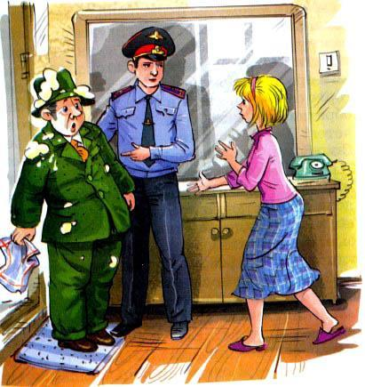
Добавки к манной каше. // «Тайное становится явным»

Slide 14
Назовите одно из любимых стихотворений друга Дениски – Мишки:
* А.С.Пушкин "Тиха украинская ночь«
* Н.А.Некрасов "Мужичок с ноготок«
* М.Ю.Лермонтов "На севере диком..."
* А.Есенин "Черёмуха"

Slide 15
* М.Ю.Лермонтов "На севере диком..."

Slide 16
Вот когда мне стало худо. Даже живот заболел, честное слово. В классе была удивительная тишина. Все смотрели на меня. А я смотрел в потолок. И думал, что сейчас уже наверняка я умру. До свидания, все! И в эту секунду я увидел, что в левом последнем ряду Петька Горбушкин показывает мне какую-то длинную газетную ленту, и на ней что-то намалёвано чернилами, толсто намалёвано, наверное, он пальцем писал. И я стал вглядываться в эти буквы и наконец прочёл первую половину.
А тут Раиса Ивановна снова:
— Ну, Кораблёв? Какая же главная река в Америке?
( "Главные реки".)
Подберите подходящие по смыслу пословицы и поговорки к рассказам В. Драгунского:

Slide 17
Корень учения горек, да плод его сладок.
Делу - время, потехе - час.
Грамоте учиться - всегда пригодится.
И рад бы спел, да голос не смел.
Песня хороша, да певунья никуда.

Slide 18
…И когда музыка дошла до места, он снова вымахнул левую руку и, как пластинка, которую заело, завёл в третий раз:
Папа у Васи силён в математике, Учится папа за Васю весь год.
Мне ужасно захотелось стукнуть его по затылку чем-нибудь тяжёлым, но я заорал со страшной злостью:
Где это видано, где это слыхано,— Папа решает, а Вася сдаёт?!
(«Где это видано, где это слыхано…)
Подберите подходящие по смыслу пословицы и поговорки к рассказам В. Драгунского:

Slide 19
Повторенье- мать ученья.
Каково живется, таково и поется.
В чужую дудку не наиграешься.
Велик звон, да не красен.
И рад бы, спел, да голос не смел.
Песня хороша, да певунья никуда.

Slide 20
Эка невидаль! У неё зуб вывалился! У меня целых три вывалилось да два шатаются, а я всё равно говорю правильно!
Вот слушай: хыхки! Что? Правда, здорово — хыхх-кии! Вот как у меня легко выходит: хыхки! Я даже петь могу:
(«Заколдованная буква»)
Подберите подходящие по смыслу пословицы и поговорки к рассказам В. Драгунского:

Slide 21
В чужом глазу соринку видишь, а в своём бревно не замечаешь.
В споре и белая ворона черна, и чёрная бела.
Недостатки всем не сладки
Прежде чем людей судить - на себя посмотри.

Slide 22
Портрет. Отгадай героиню.
Это одна из малосимпатичных героинь "Денискиных рассказов".
Она вся такая полная, платье на нее натянуто тесно, как наволочка на подушку. Дениска сравнивает ее с Сеньором Помидором и кипящей кастрюлькой с супом. Когда волнуется, вопит визгливым голосом. Любит сережки, побрякушки и цепочки. Ходит с громадной сумкой.
Она считает, что дети должны беспрекословно подчиняться взрослым. Часто пристает к Дениске с вопросом кем он хочет быть. Не держит своего слова. У нее есть собака, которая умнее и благороднее всякого человека! Не любит особых перемен в жизни, особенно ремонтов и обещает найти управу на строителей в Моссовете.

Slide 23
Ответ: соседка Марья Петровна
Рассказы:
"Дядя Павел истопник",
"Старый мореход"

Slide 24
Найди лишнее!
* Дениска, Валерка, Мишка, Виктор Юзефович
* Драгунский, Барто, Паустовский, Крапивин
* Клоун, жонглёр, танцор, акробат
* Танечка, Дениска, Мишка, Валерка.
* Толстой, Драгунский, Достоевский, Пушкин
* Барабанщик, трубач, дирижёр, скрипач

Slide 25
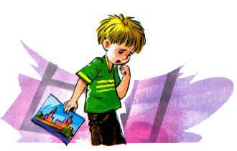
Ради какого приза Дениске нужно было
срочно поправиться на полкило?
* ради билета на детский праздник
* ради подписки на журнал «Мурзилка»
* ради детской энциклопедии
* ради похода в цирк

Slide 26
Ради подписки на журнал «Мурзилка»

Slide 27
Какой рассказ Драгунского имеет самой короткое название?

Slide 28
«Бы»

Slide 29
Какой больной похож на зелёнчатого леопарда?

Slide 30
Больной ветрянкой

Slide 31
Взять…состричь, подпалить волоски,
Постирать с земляничным мылом.
О каком блюде идёт речь?

Slide 32
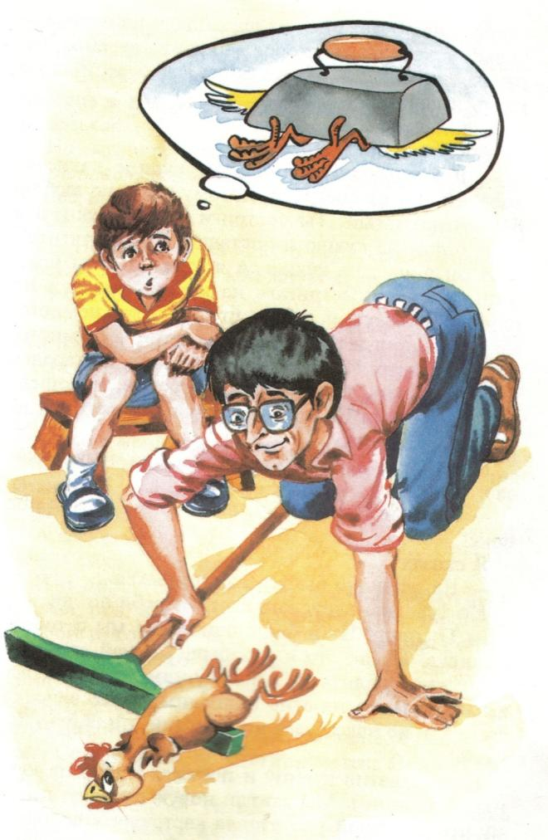
«Куриный бульон»

Slide 33
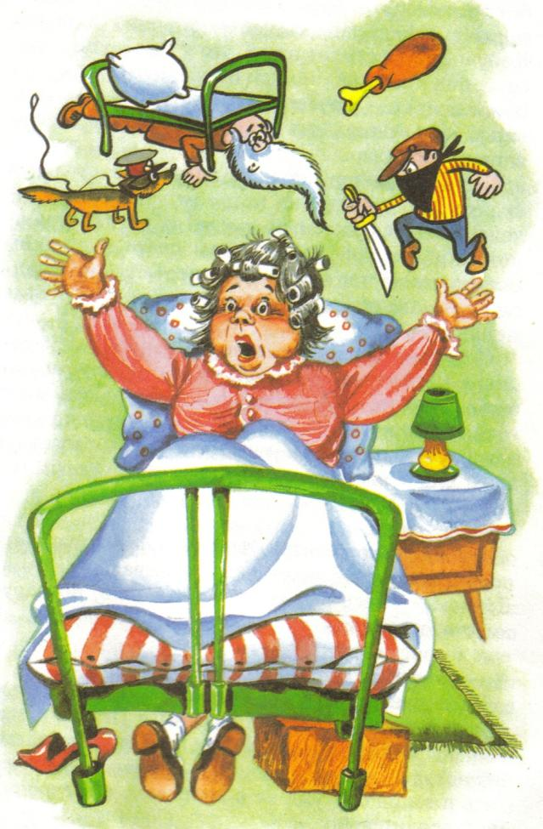
Угадай, из какого рассказа отрывок!
А я выскочил и по стене шарю, где тут выключатель, и нашел вместо выключателя ключ, и обрадовался, что это дверь. Я повернул ключ, но оказалось, что я открыл дверь от шкафа, и я тут же перевалился через порог этой двери, и стою, и тычусь в разные стороны, и только слышу, мне на голову разное барахло падает…

Slide 34
«ДВАДЦАТЬ ЛЕТ ПОД КРОВАТЬЮ»

Slide 35
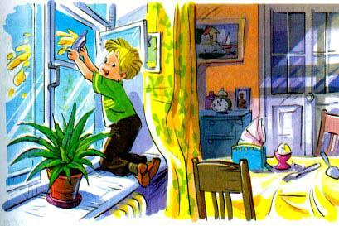
Как не стыдно! – Милиционер даже стал по стойке «смирно». – Государство предоставляет вам новое жилье, со всеми удобствами и, между прочим, с мусоропроводом, а вы выливаете разную гадость за окно!

Slide 36
«ТАЙНОЕ СТАНОВИТСЯ ЯВНЫМ»

Slide 37
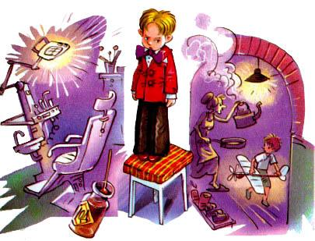
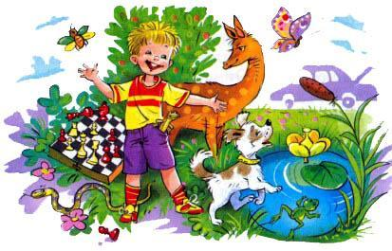
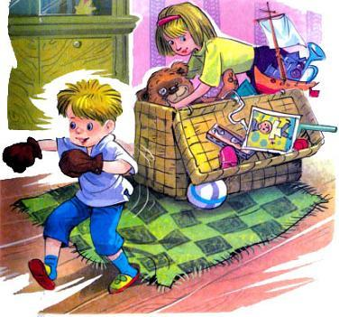
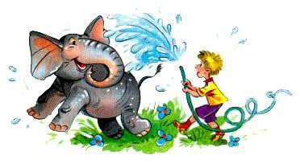
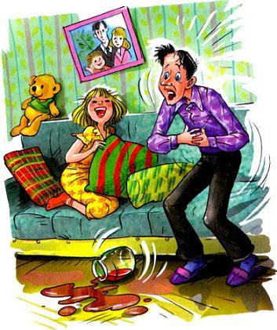
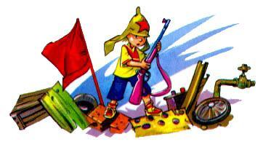
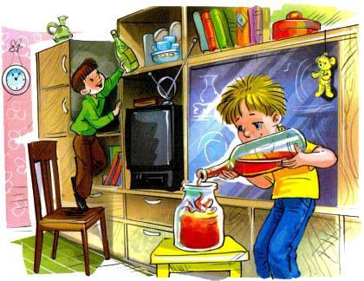
Узнайте по иллюстрациям рассказы!

Slide 38
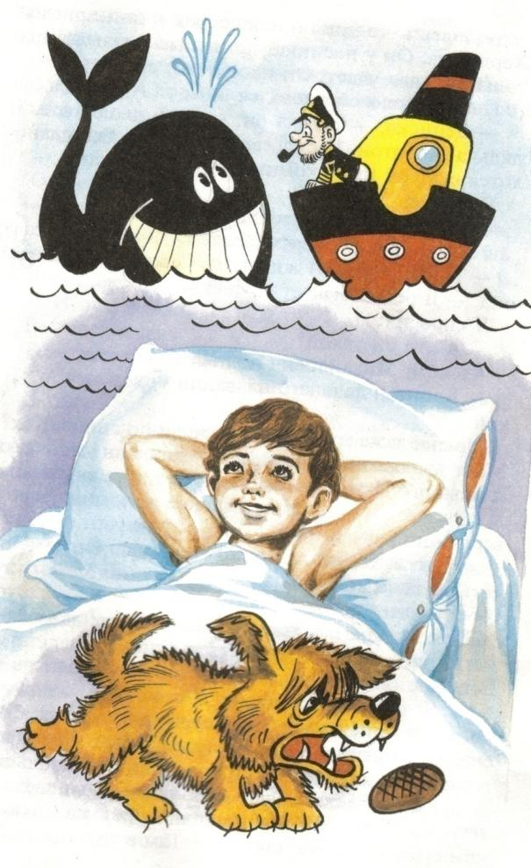
Фантазёр, мечтатель, выдумщик, затейник … и просто хороший мальчик!
До свидания, Дениска!

Slide 39
Спасибо всем!
Все молодцы!
До новых встреч!

Slide 40
Источники иллюстраций:
http://go.mail.ru/search_images?q=иллюстрации%20к%20рассказам%20драгунского%20&rch=l&jsa=1&fr=web#w=380&h=324&s=3173
http://go.mail.ru/search_images?q=иллюстрации%20к%20рассказам%20драгунского%20&rch=l&jsa=1&fr=web#w=370&h=628&s=
http://go.mail.ru/search_images?q=иллюстрации%20к%20рассказам%20драгунского%20&rch=l&jsa=1&fr=web#w=420&h=324&s=3
http://go.mail.ru/search_images?q=иллюстрации%20к%20рассказам%20драгунского%20&rch=l&jsa=1&fr=web#w=353&h=421&s=43287&pic=ht
http://go.mail.ru/search_images?q=иллюстрации%20к%20рассказам%20драгунского%20&rch=l&jsa=1&fr=web#w=424&h=300&s=31

